Slide 1
08.06.2020
1
Математическое описание случайных явлений

Slide 2
2
Событие называется случайным, если нельзя утверждать, что это событие в данных обстоятельствах непременно произойдет.
А={в следующем году первый снег в Москве выпадет в воскресенье};
В={свалившийся со стола бутерброд упадет на пол маслом вниз};
С={ при бросании кубика выпадет шестерка};
D= {npu бросании кубика выпадет четное число очков}.

Slide 3
3
Невозможные события - события, которые в данных условиях произойти не могут.
F={ npu бросании кубика выпадет семерка}.
Достоверное событие - это событие, которое при данных условиях обязательно произойдет.
Н={при бросании кубика выпадет число очков, меньшее 7}

Slide 4
4
Случайные опыты
те условия и действия, при которых может осуществиться случайное событие, принято называть случайным опытом, или случайным экспериментом.

Slide 5
5
Элементарные события
События которые нельзя разделить на более простые , называются элементарными событиями.

Slide 6
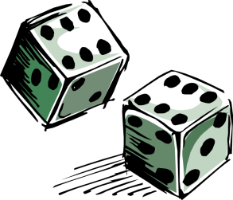
6
Пример:
Опыт: подбрасывание одной игральной кости
Пример:
Опыт: подбрасывают две игральные кости.
Элементарные события: (1;1); (1;2)….
(2;1); (2;2)…
Элементарные события: «выпало одно очко», «выпало два очка», «выпало три очка», «выпало четыре очка», «выпало пять очков», «выпало шесть очков».
Элементарным событием при двух бросаниях игральной кости является пара чисел.

Slide 7
7
Элементарные события
при подбрасывании двух игральных костей
1; 1 | 1; 2 | 1; 3 | 1; 4 | 1; 5 | 1; 6
2; 1 | 2; 2 | 2; 3 | 2; 4 | 2; 5 | 2; 6
3; 1 | 3; 2 | 3; 3 | 3; 4 | 3; 5 | 3; 6
4; 1 | 4; 2 | 4; 3 | 4; 4 | 4; 5 | 4; 6
5; 1 | 5; 2 | 5; 3 | 5; 4 | 5; 5 | 5; 6
6; 1 | 6; 2 | 6; 3 | 6; 4 | 6; 5 | 6; 6

Slide 8
8
Равновозможные элементарные события
Равновозможные элементарные события – это элементарные события шансы которых одинаковы.

Slide 9
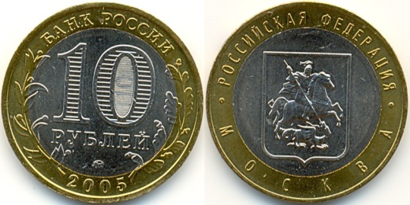
9
Примеры:
1. При бросании одной игральной кости равновозможных элементарных событий 6.
2. При бросании двух игральных костей равновозможных элементарных
событий 36.
Задача:
Равновозможны ли элементарные события «ОРЕЛ» и «РЕШКА» при бросании правильной монеты.

Slide 10
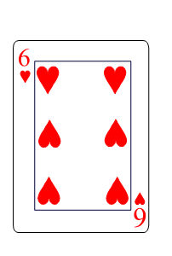
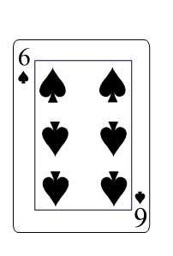
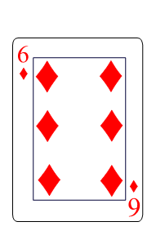
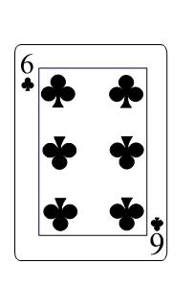
Пример. Что вероятнее:
А={получить шестерку при подбрасывании кубика} или В={вытянуть шестерку из перетасованной колоды карт}?
10
Шестерок на кубике - 1
Шестерок в колоде - 4
Всего граней у куба - 6
Всего карт в колоде - 36
1 шанс из 6
4 шанса из 36

Slide 11
11
Вероятности элементарных событий
Вероятность равновозможных элементарных событий:
Р(А)=1/N,
где А- элементарное событие,
N- число равновозможных элементарных событий случайного опыта.

Slide 12
12
Пример:
Все элементарные события случайного эксперимента равновозможны. Найдите вероятность каждого элементарного события, если их общее число равно 17.
Решение:
b – элементарное событие случайного эксперимента.
Р(b)=1/N,
где b- событие,
N=17,
Р(b)=1/17.
Ответ: Р(b)=1/17.

Slide 13
13
В каждом опыте сумма вероятностей всех элементарных событий равна 1.
Пример:
Рассмотрим случайный эксперимент, в котором три элементарных события: a, b, c. Вероятности этих элементарных событий обозначим P(a), P(b), P(с). Найти сумму вероятностей этих элементарных событий.
Решение:
В данном случае
Р(а)+Р(в)+Р(с)=1

Slide 14
14
Благоприятствующие элементарные события
Элементарные события, при которых наступает событие А, называются элементарными событиями, благоприятствующими событию А.

Slide 15
15
Пример:
Опыт: бросание одной игральной кости.
Событие А: «Выпало четное число очков»
Благоприятствующие события:
«выпало 2 очка»,
«выпало 4 очка»,
«выпало шесть очков».

Slide 16
Пример:
Аня, Наташа и Юля (А, Н и Ю) встают в очередь. Все возможные события в этом случае складываются из элементарных событий, которых в данном случае шесть:
16
1
2
3
А
Н
Ю
А
Н
Ю
А
Ю
Н
Н
Ю
А
4
5
6
Н
А
Ю
Ю
А
Н
Ю
Н
А
Рассмотрим событие : «Ю стоит первой».
Ему благоприятствуют элементарные события:
«ЮАН»,
«ЮНА».

Slide 17
Пример:
Аня, Наташа и Юля (А, Н и Ю) встают в очередь. Все возможные события в этом случае складываются из элементарных событий, которых в данном случае шесть:
17
1
2
3
А
Н
Ю
А
Н
Ю
А
Ю
Н
Н
Ю
А
4
5
6
Н
А
Ю
Ю
А
Н
Ю
Н
А
Рассмотрим событие : «Н стоит впереди А».
Ему благоприятствуют элементарные события:
«НЮА», «НАЮ», «ЮНА».

Slide 18
Пример:
Игральную кость бросают дважды. Таблица элементарных событий этого опыта:
18
1; 1 | 1; 2 | 1; 3 | 1; 4 | 1; 5 | 1; 6
2; 1 | 2; 2 | 2; 3 | 2; 4 | 2; 5 | 2; 6
3; 1 | 3; 2 | 3; 3 | 3; 4 | 3; 5 | 3; 6
4; 1 | 4; 2 | 4; 3 | 4; 4 | 4; 5 | 4; 6
5; 1 | 5; 2 | 5; 3 | 5; 4 | 5; 5 | 5; 6
6; 1 | 6; 2 | 6; 3 | 6; 4 | 6; 5 | 6; 6
Рассмотрим событие : «сумма очков при двух бросках равна 11».
Ему благоприятствуют элементарные события:
(6; 5) и (5; 6).

Slide 19
Пример:
Игральную кость бросают дважды. Таблица элементарных событий этого опыта:
19
1; 1 | 1; 2 | 1; 3 | 1; 4 | 1; 5 | 1; 6
2; 1 | 2; 2 | 2; 3 | 2; 4 | 2; 5 | 2; 6
3; 1 | 3; 2 | 3; 3 | 3; 4 | 3; 5 | 3; 6
4; 1 | 4; 2 | 4; 3 | 4; 4 | 4; 5 | 4; 6
5; 1 | 5; 2 | 5; 3 | 5; 4 | 5; 5 | 5; 6
6; 1 | 6; 2 | 6; 3 | 6; 4 | 6; 5 | 6; 6
Рассмотрим событие : «произведение очков при двух бросках равна 12».
Ему благоприятствуют элементарные события:
(4; 3), (3; 4), (2, 6) и (6; 2).

Slide 20
20
а) если Р(А)=0, то события называются невозможными;
b) если Р(А)=1, то события называются достоверными;
с) 0 ≤ Р(А) ≤ 1.

Slide 21
21
Укажите, какие из следующих событий – невозможные, достоверные, случайные, а о каких мы можем сказать, что оно «маловероятно» или «очень вероятно»:
1. Футбольный матч «Спартак» - «Динамо» закончится вничью.
2. Вы выиграете, участвуя в беспроигрышной лотерее.
3. В полночь выпадет снег, а через 24 часа будет светить солнце.
4. Завтра будет контрольная по математике.
5. Вы получите «5» за контрольную работу по математике.
6. 30 февраля будет дождь.
7. Вас изберут президентом США.
8. Вас изберут президентом России.
9. Круглая отличница получит двойку.
10. На день рождения вам подарят живого крокодила.

Slide 22
22
Вероятности событий
Вероятность события равна сумме вероятностей элементарных событий, благоприятствующих этому событию.
P(A)=P(a)+P(b)+P(с)+P(d),
где А-событие,
а, b, c, d – элементарные события, благоприятствующие событию А

Slide 23
23
Пример:
В шахматной партии, которую Остап Бендер играет с любителем шахмат города Васюки, вероятность выигрыша Остапа равна 0,001, вероятность ничьей равна 0,01. Найдем вероятность события А «Остап не проиграл».
Решение:
Благоприятствующие события:
«Остап выиграл»,
«партия окончилась вничью».
P(A) = 0,001 + 0,01 = 0,011

Slide 24
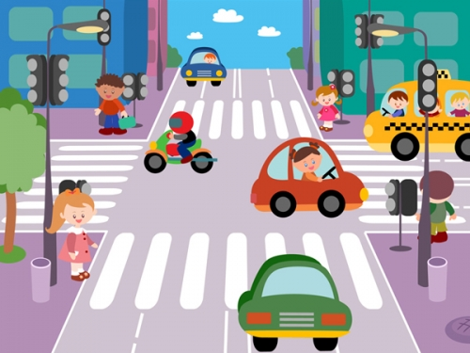
24
Пример:
Автомобиль подъезжает к перекрестку. Вероятность элементарного события «автомобиль свернет вправо» равна 0,5, вероятность элементарного события «автомобиль свернет влево» равна 0,3, вероятность элементарного события «автомобиль поедет прямо» равна 0,18. Нужно найти вероятность события А «автомобиль не поедет обратно».
Решение:
Благоприятствующие события:
«автомобиль свернет вправо»,
«автомобиль свернет влево»,
«автомобиль поедет прямо».
P(A) = 0,5 + 0,3 + 0,18 = 0,98

Slide 25
25
Равновероятные события
События, которые имеют одинаковые вероятности.

Slide 26
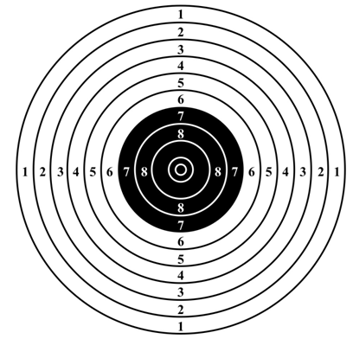
26
Пример:
Стрелок один раз стреляет в круглую мишень. При этом вероятность попадания в зоны мишени представлены в таблице:
Зона мишени | 1 | 2 | 3 | 4 | 5 | 6 | 7 | 8 | 9 | 10
Вероятность | 0 | 0,001 | 0,004 | 0,006 | 0,021 | 0,065 | 0,14 | 0,243 | 0,334 | 0,186
Найдите вероятность события:
а) «стрелок выбил меньше 5 очков»;
б) «стрелок выбил больше 7 очков»;
в) «стрелок попал в черную зону»;
г) «стрелок выбил четное число очков».

Slide 27
27
Опыты с равновозможными
элементарными событиями
Вероятность равновозможных элементарных событий:
Р(А)=1/N,
где А- элементарное событие,
N- число равновозможных элементарных событий случайного опыта.

Slide 28
28
Вероятность произвольного события равна отношению числа элементарных событий, благоприятствующих этому событию, к общему числу элементарных событий.
Р(А)=N(A)/ N

Slide 29
Пример:
Игральную кость бросают два раза. Найдем вероятность события А «сумма очков меньше 6».
29
Решение:
Благоприятствующие элементарные события:
1; 1 | 1; 2 | 1; 3 | 1; 4 | 1; 5 | 1; 6
2; 1 | 2; 2 | 2; 3 | 2; 4 | 2; 5 | 2; 6
3; 1 | 3; 2 | 3; 3 | 3; 4 | 3; 5 | 3; 6
4; 1 | 4; 2 | 4; 3 | 4; 4 | 4; 5 | 4; 6
5; 1 | 5; 2 | 5; 3 | 5; 4 | 5; 5 | 5; 6
6; 1 | 6; 2 | 6; 3 | 6; 4 | 6; 5 | 6; 6
N(A)=10.
Общее число элементарных событий:
N=36.
Р(А)=N(A)/ N=10/36=5/18

Slide 30
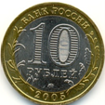
Пример:
Дважды бросают симметричную монету. Найдем вероятность события А «оба раза выпала одна сторона».
30
Решение:
1
2
О
О
О
Р
Р
О
3
4
Р
О
Р
Р
Благоприятствующие элементарные события:
N(A)=2.
Общее число элементарных событий:
N=4.
Р(А)=N(A)/ N=2/4=1/2

Slide 31
31
Список используемой литературы:
1) Е.А.Бунимович, В.А.Булычёв «Вероятность и статистика в курсе математики общеобразовательной школы», «Педагогический университет «Первое сентября» М. 2006.
2) Д.Т.Писемский, «Конспект лекций по теории вероятностей, математической статистике и случайным процессам»,
«Айрис Пресс» М. 2008.
В.С. Лютикас, «Школьнику о теории вероятностей »
«Просвещение» М. 2013.

